Slide 1
Экологический проект Кабахчёль

Slide 2
Меня зовут Анаражабова Мадина ,мне 6 лет. По национальности я- аварка. Сегодня я представляю свой проект посвященный славному и прекрасному краю . Село,где живут мои родственники называется Кабахчёль. Там живут бабушки Халимат и Хавва. Разные национальности древних времен жили и живут в мире и согласии, никогда не ссорились между собой, никогда не давали себя в обиду. Это аварцы, даргинцы, лезгины, русские и много других национальностей!

Slide 3
Сейчас я расскажу о аварских национальных костюмах.Мужским головным убором является папах. Папах была символом успеха, достоинства, чести, маркером социального статуса мужчины, а не просто головным убором. У девушек это Кялагаи-платок.Молодые девушки носили кялагаи белого, молочного, розового и голубого цветов, а пожилые женщины — коричневого, синего, фиолетового.

Slide 4
Мужской национальный головной убор-ПАПАХ

Slide 5
Женский национальный платок-Кялагаи

Slide 7
Аварцы – очень гостеприимный народ!
Они славятся своей любовью к песням и танцам.
А из национального аварского кувшина –Сиянга напоят вас вкусным напитком

Slide 8
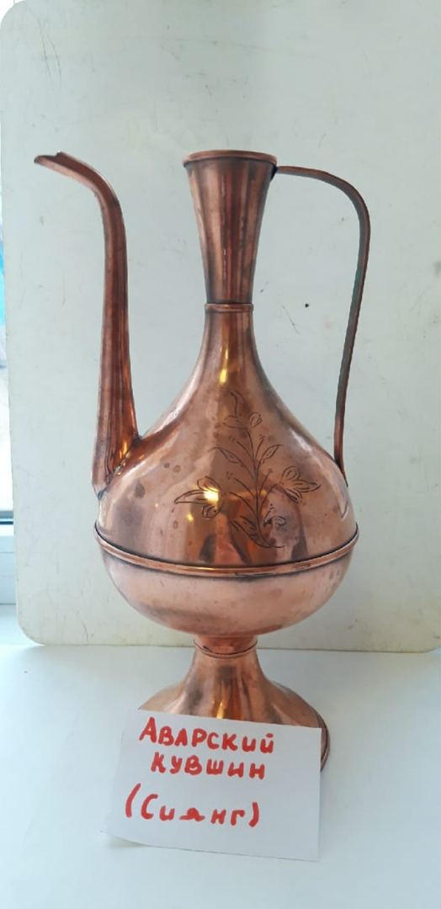

Slide 10
Наша кухня одна из самых разнообразных и вкусных в мире!

Slide 11
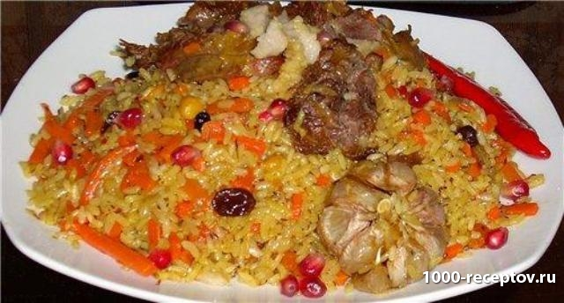
традиционная Аварская пища
Плов

Slide 12
Лепешка Махара

Slide 13
Чуду

Slide 14
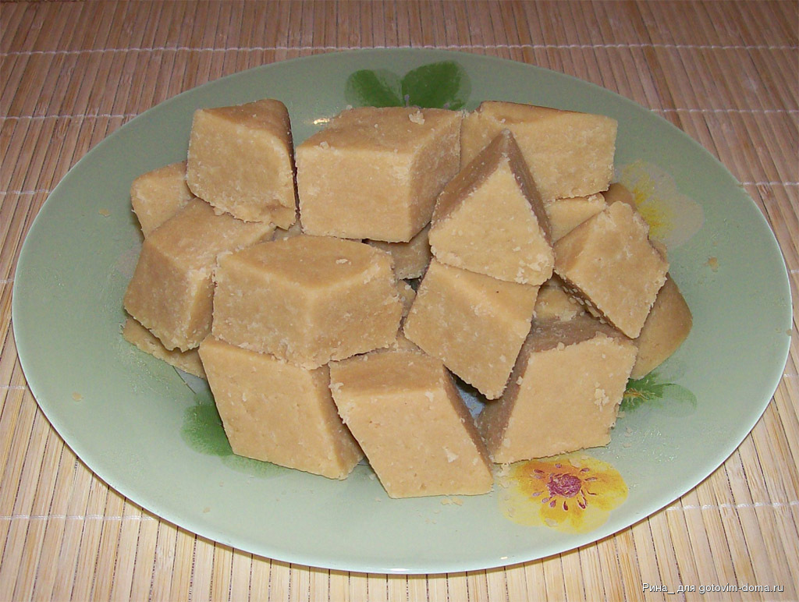
Халва

Slide 15
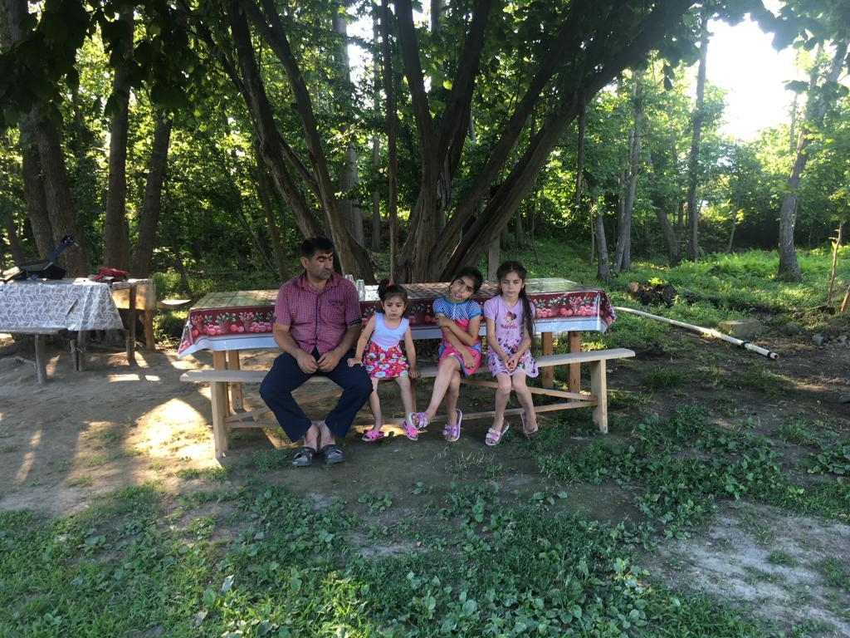
Ореховый сад
Наша гордость- ореховый сад,из-за построенных заводов стал загрязняться воздух,вода,наш сад стал пропадать и урожай стал меньше .Я считаю,чтобы сад не пропал,нужно посадить больше молодых ростков,не загрязнять природу

Slide 17
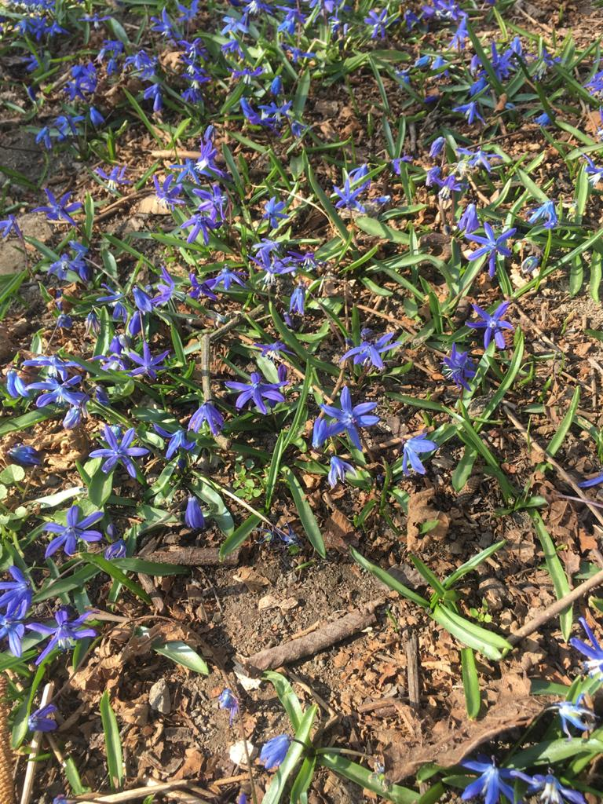
Наш Ореховый сад

Slide 18
Сбор ФУНДУКА

